Slide 1
Projet site Covid

Slide 2
Parties prenantes
M. AVOT, attaché de communication du ministère de la santé
Les personnes qui seront en charge d’alimenter le site au sein du ministère
M. TALON, maitre de stage de l’agence web
Les futurs utilisateurs du site internet
Moi, stagiaire de l’agence web

Slide 3
Fonctionnalités décrites
Le site doit comprendre les éléments suivants :
Une page d’accueil contenant les actualités
Une page contenant des éléments factuels pour rassurer à propos des vaccins
Une page sur les avancées de la campagne de vaccination
Une page permettant de déclarer son souhait de se faire vacciner
Une espace pour afficher les centres de vaccination disponibles en fonction du code postal
Un espace d’administration simple

Slide 4
Choix techniques
Le choix pour le développement du site s’est porté sur Wordpress.
Ce CMS possède une interface d’administration simple ainsi que de nombreux thèmes accessibles et responsives.
La charte graphique a été réalisée en reprenant le code couleur du site du ministère de la santé.

Slide 5
Fonctionnalités réalisées
Les fonctionnalités suivantes ont été réalisées :
La page d’accueil
La page contenant les éléments factuels
La page contenant les avancées de la campagne de vaccination
La page avec le formulaire

Slide 6
Fonctionnalité mise de côté
La fonctionnalité permettant la recherche de centres de vaccination n’a pas encore été réalisée. En effet, les api n’étant pas encore disponibles, la priorité à été donnée aux fonctionnalités qui pourront êtres utilisables immediatemment.

Slide 7
Livraison finale
Afin que le projet final réponde totalement au besoin initial (toutes les fonctionnalités, normes RGPD et site responsive) j’estime qu’il faudrait cinq jours supplémentaires.

Slide 8
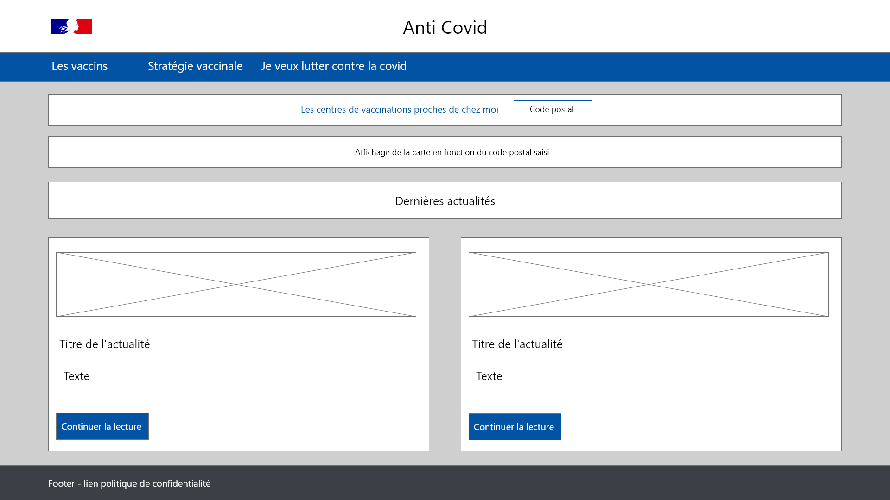
Démonstration de la maquette
- Page d’accueil

Slide 9
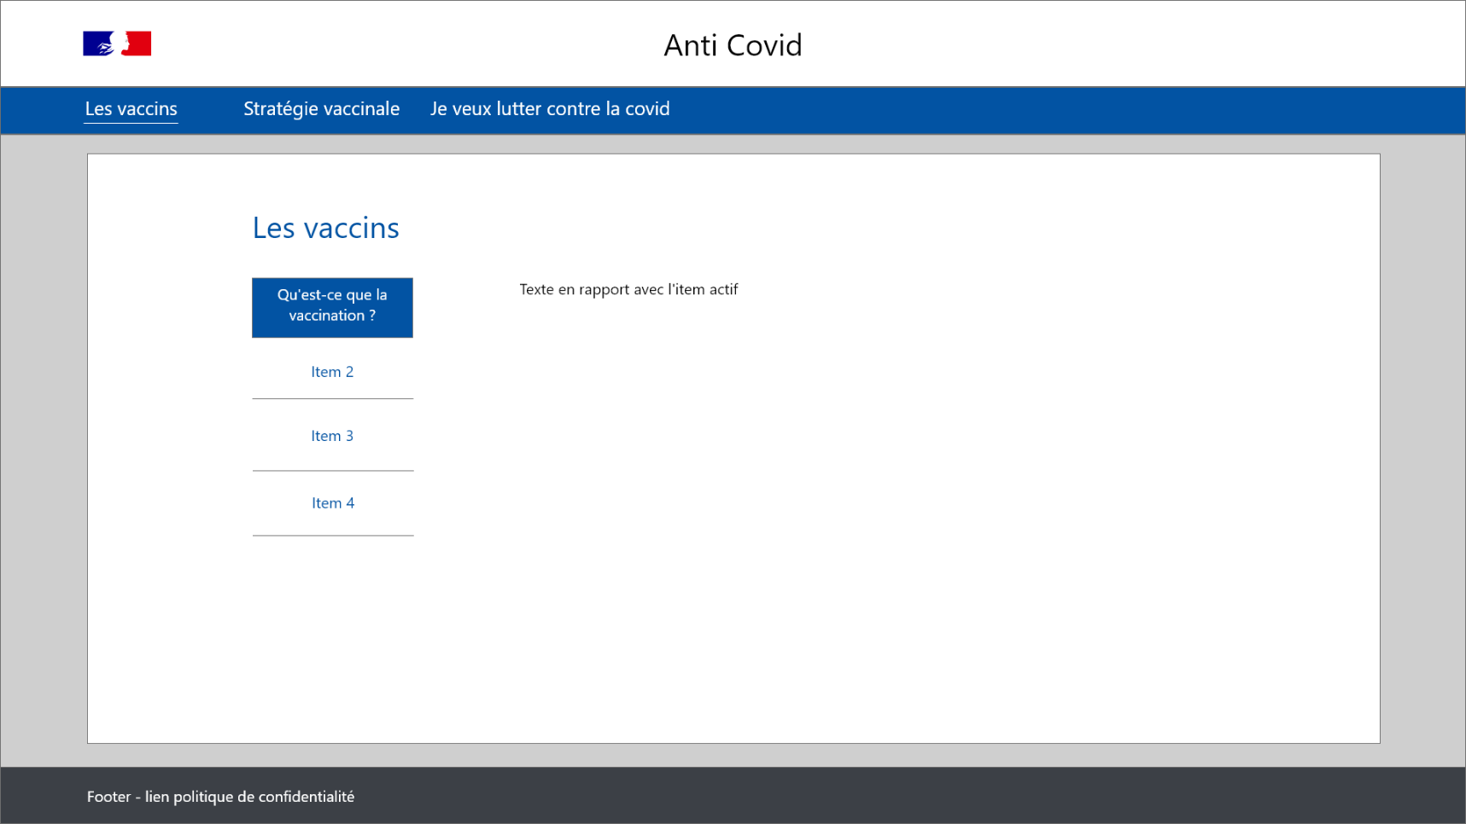
Démonstration de la maquette
- Les vaccins

Slide 10
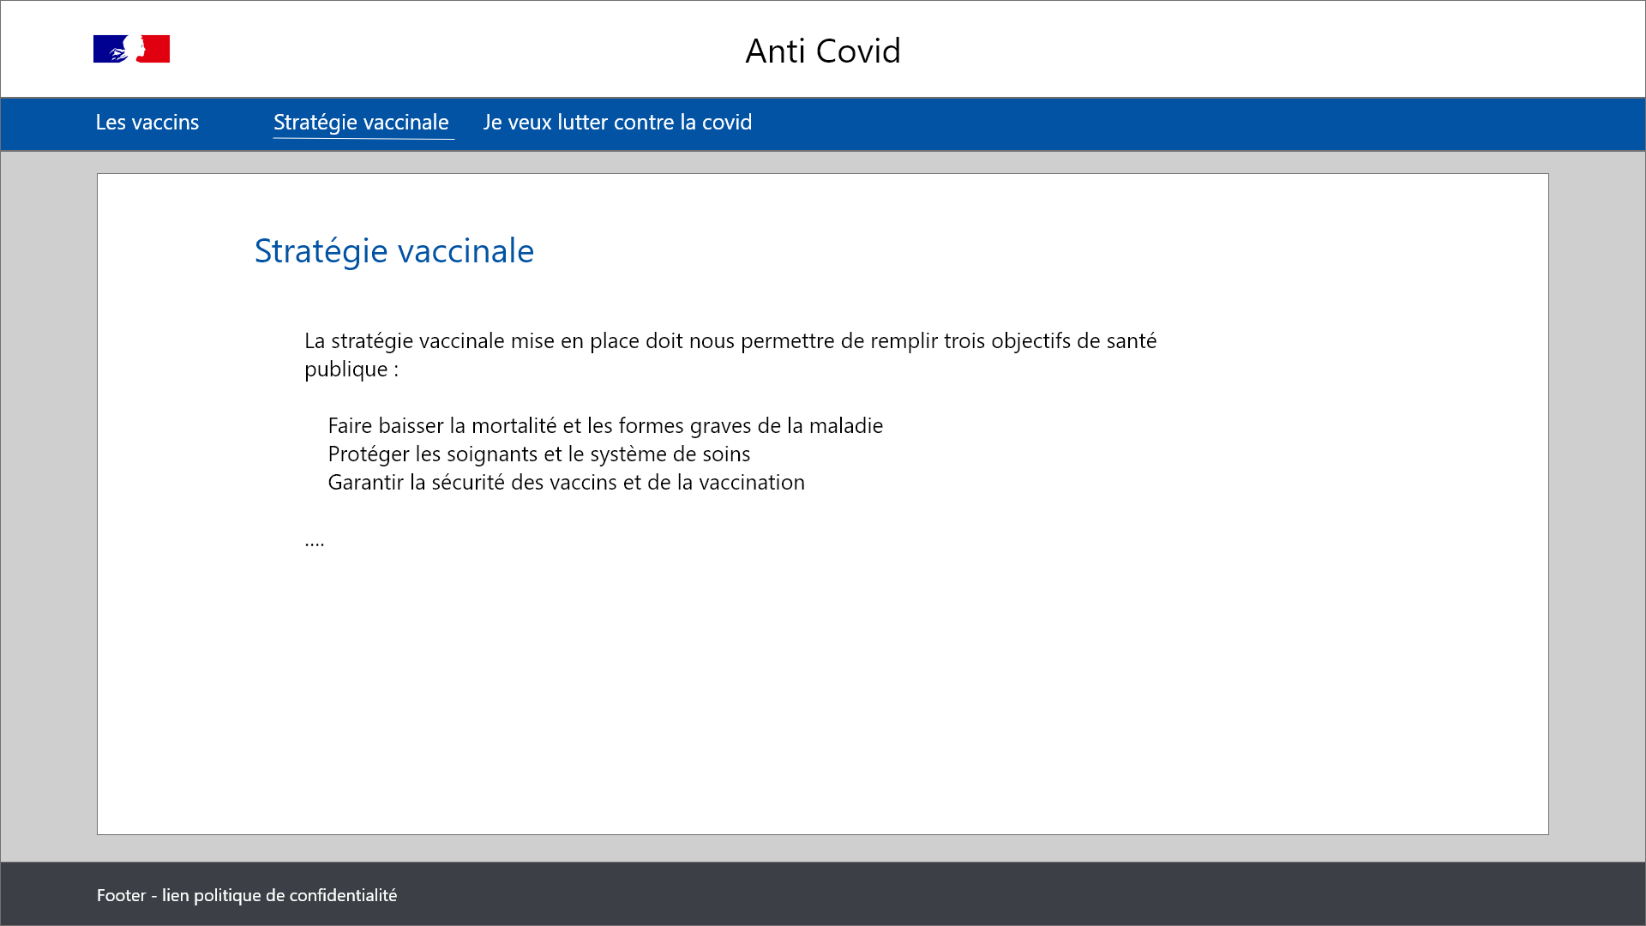
Démonstration de la maquette
- Stratégie vaccinale

Slide 11
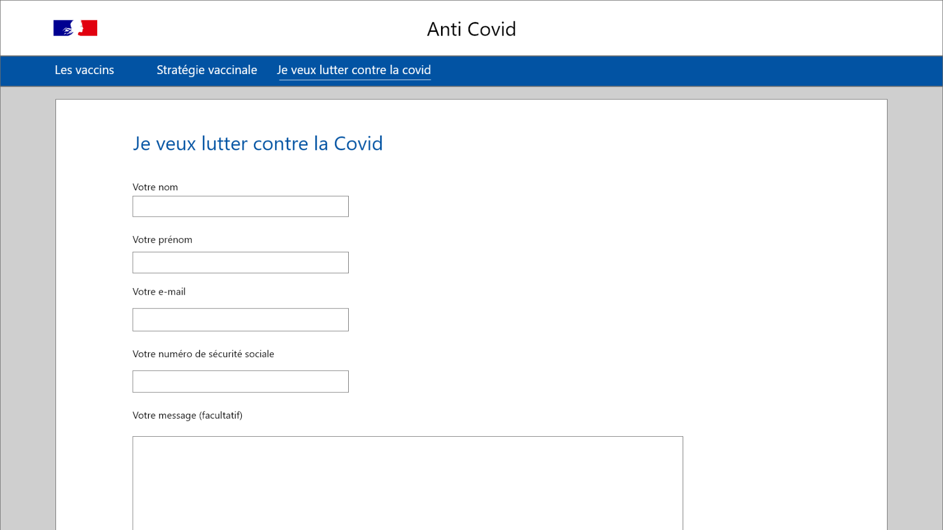
Démonstration de la maquette
- Formulaire

Slide 12
Démonstration du site
Le site est disponible à l’adresse suivante :
https://newsite.cgai.eu/

